Slide 1
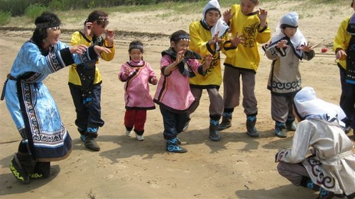
Сикачи-Алянь

Slide 2
Сикачи-Алян нанайский поселок. Главная достопримечательность села Сикачи-Алян — это, петроглифы. Впервые они были описаны учеными чуть больше 150 лет назад, хотя известны с глубокой древности.
Петроглифы — это рельефные рисунки, выполненные на базальтовых валунах. Эти валуны лежат вдоль берега Амура и доступны для всех желающих. На валунах выдолблены изображения диких зверей, сцены охоты и быта, а также личины — маски, используемые нанайскими шаманами в ритуальных и культовых целях. Ранним изображениям около 12-14 тысяч лет, поздним — 5 тысяч. Петроглифы — не только национальный символ нанайцев, но и сакральное место для шаманов.

Slide 3
Нана́йцы (нанайск. нанай, нани; кит. трад. 赫哲族, пиньинь: hèzhézú; устаревшее гольды) — коренной малочисленный народ Дальнего Востока, проживающий по берегам Амура и его притоков Уссури и Сунгари в России и Китае.
Слово «нанай» растолковывается как
«на» — земля, «най» — человек,
человек земли
Пекинский договор 1860 г., сделав реки Амур и Уссури государственной границей, разделил район проживания нанайцев между Россией и Китаем.
Большинство нанайцев России (92,29 %) проживает в Хабаровском крае (10 771 чел., из них 3950 чел. в Нанайском районе). Нанайские деревни расположены по обоим берегам среднего Амура (примерно от Хабаровска до Комсомольска-на-Амуре) и на его притоках, а также на российском (восточном) берегу Уссури (Пожарский район Приморского края).
В Китае (провинция Хэйлунцзян) нанайцы проживают на правом берегу Амура между устьями Сунгари и Уссури.
Численность нанайцев в СССР составляла в 1989 г. по данным переписи 12 023 человека, из них в РСФСР — 11 883. По переписи населения России 2002 г. — 12 160 человек. В Китае по переписи 2000 г. проживало 4600 нанайцев.

Slide 4
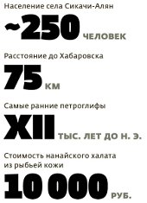
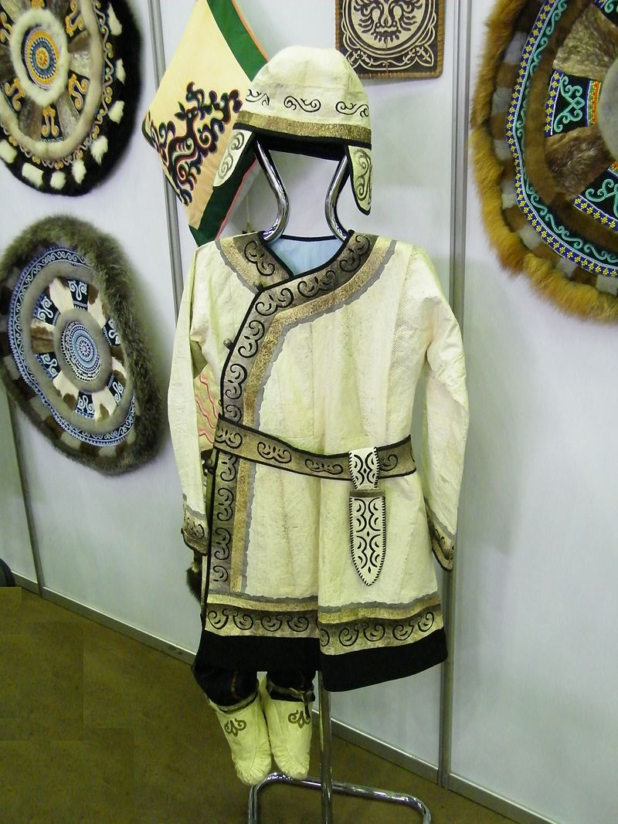

Slide 5
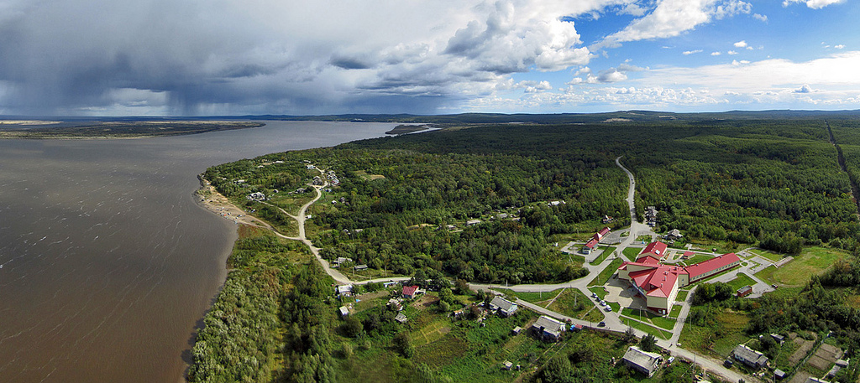

Slide 6
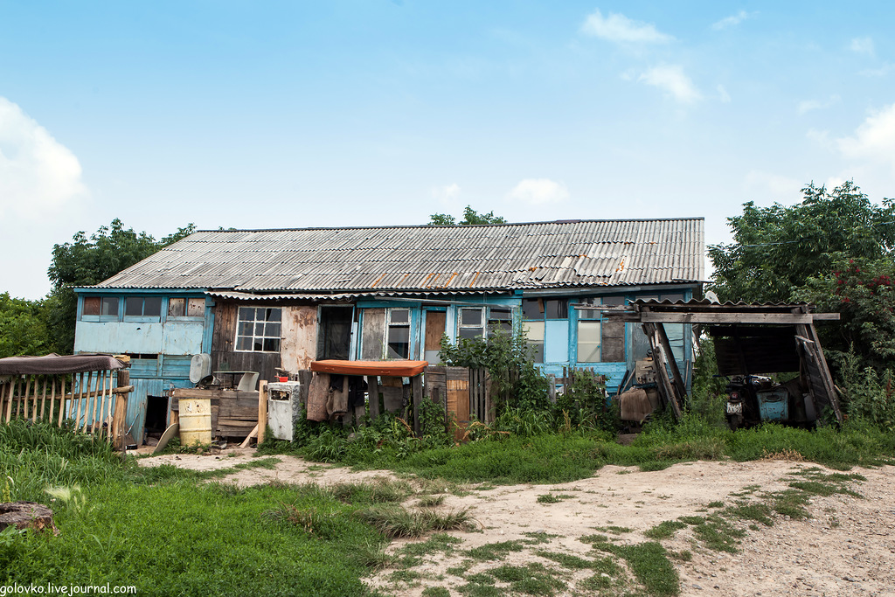
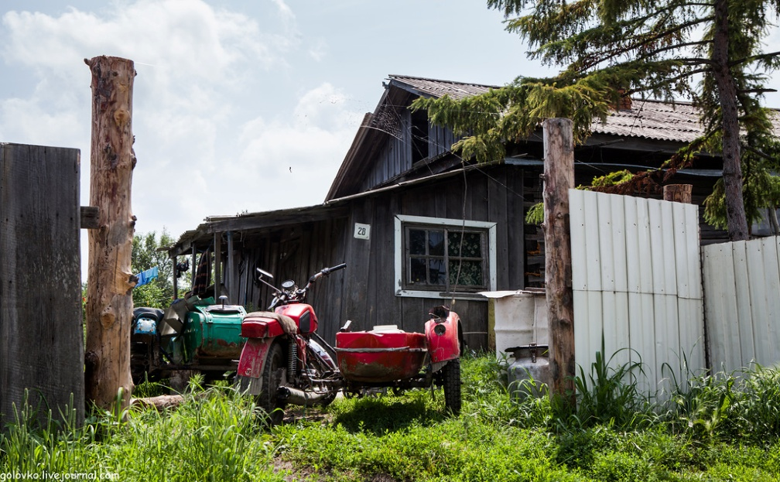
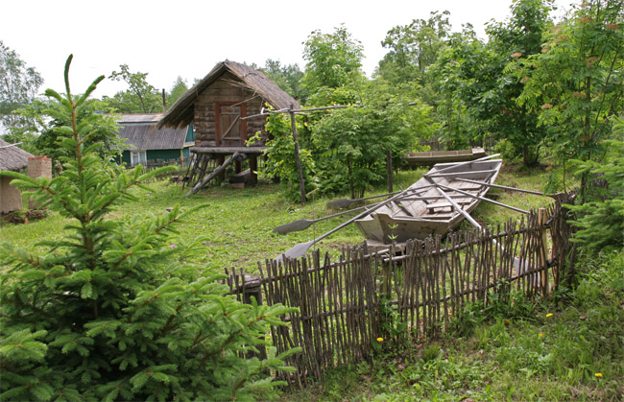
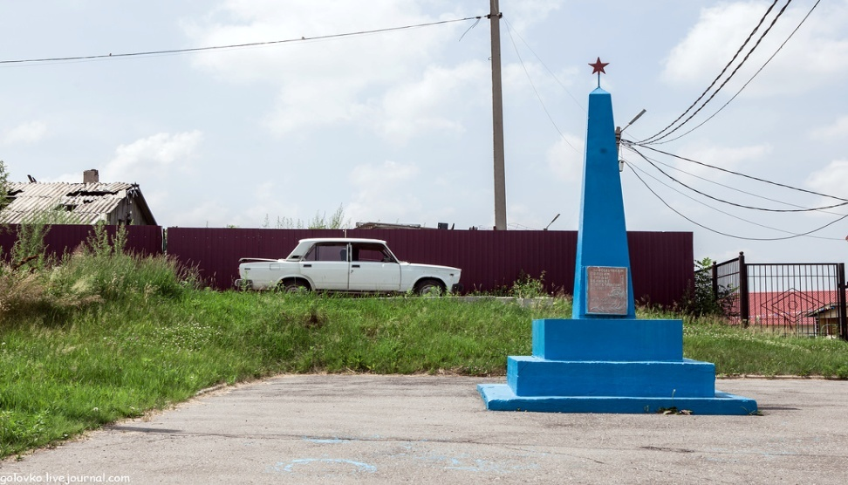

Slide 7
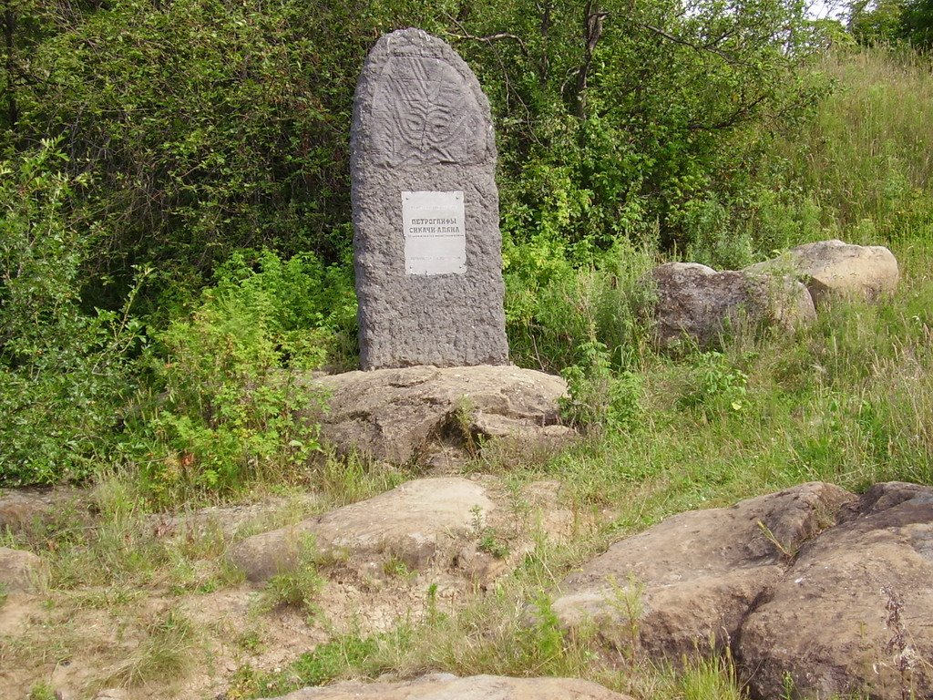

Slide 8
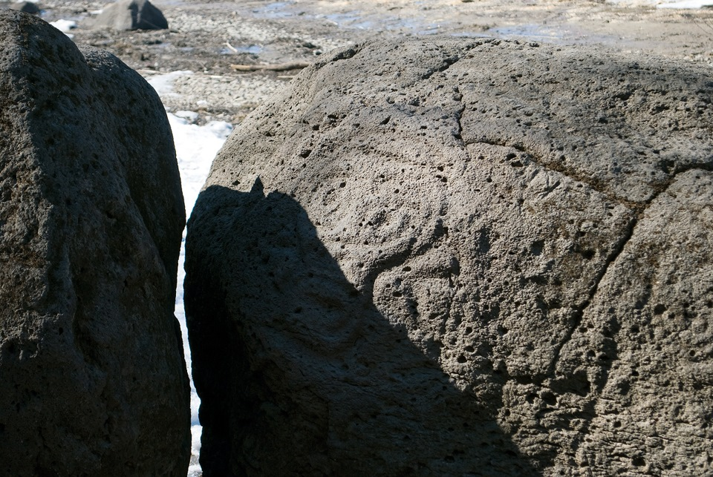

Slide 9
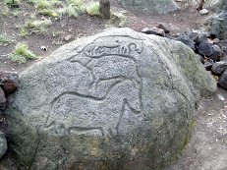

Slide 10
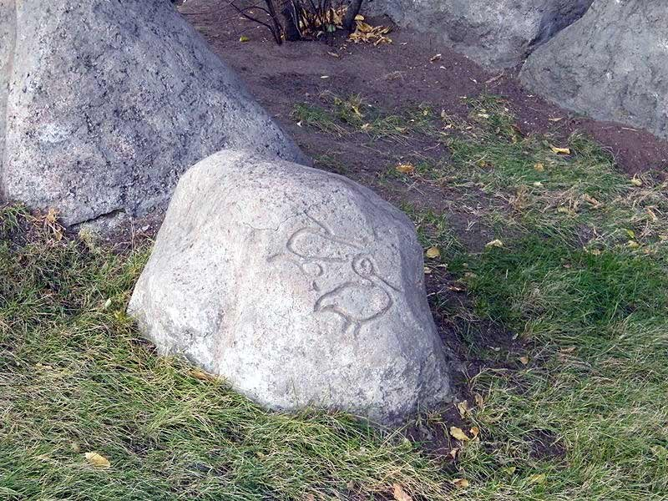

Slide 11
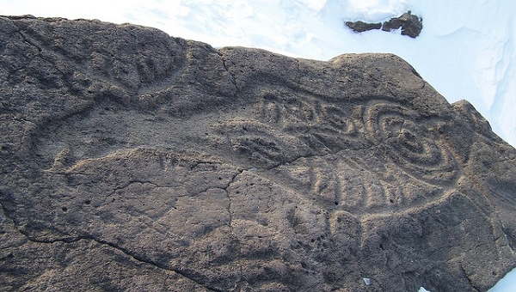

Slide 12
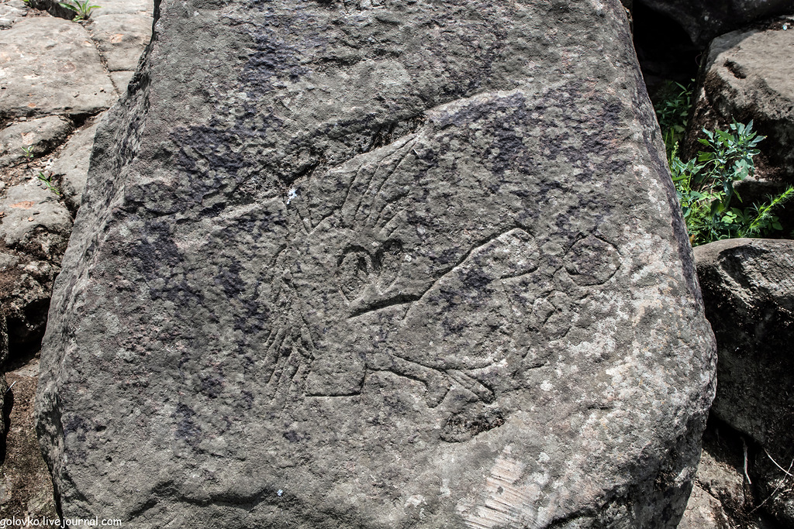

Slide 13
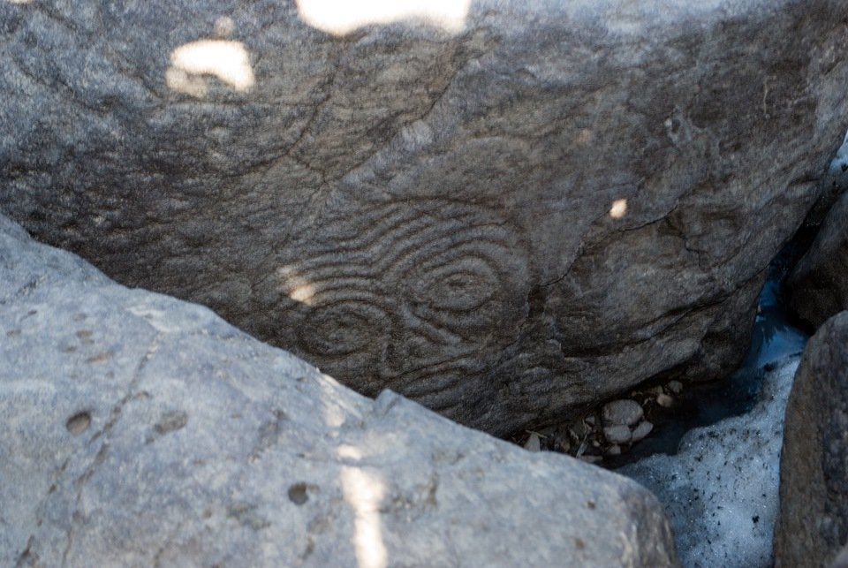

Slide 14
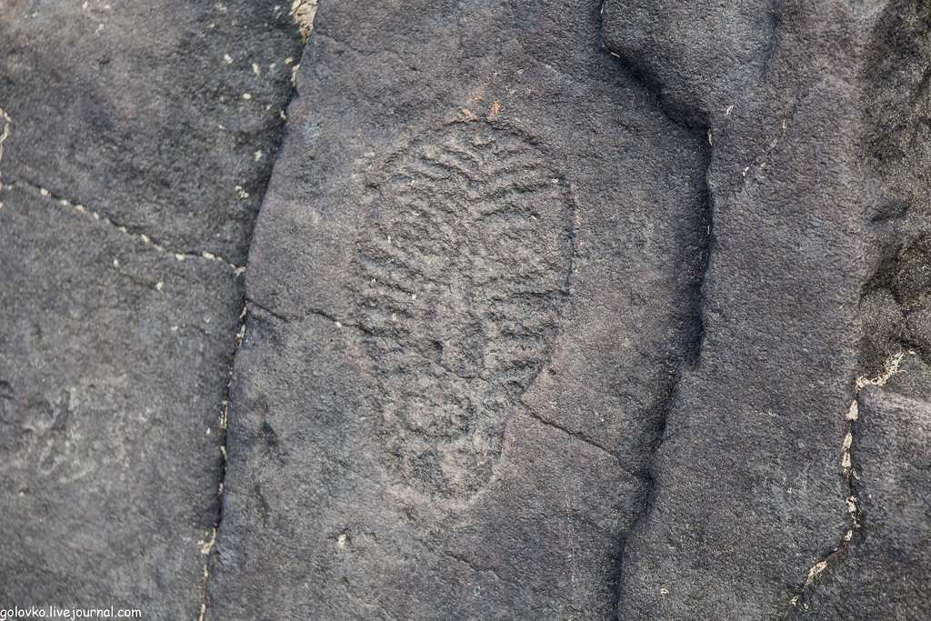

Slide 15
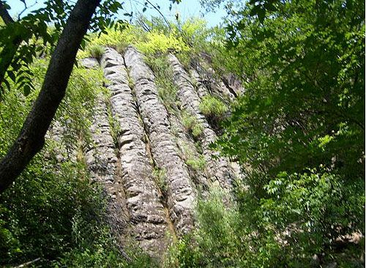
Каменный водопад

Slide 16
